Slide 1
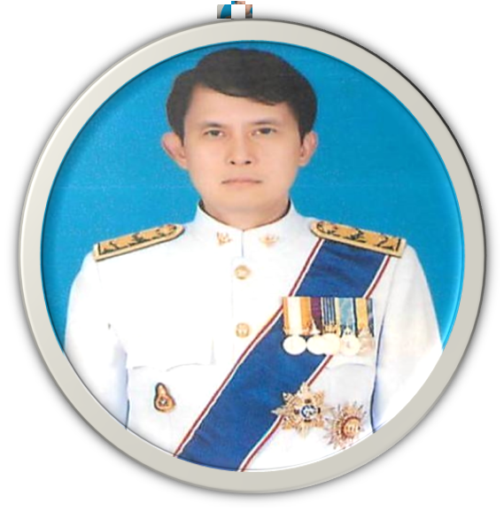

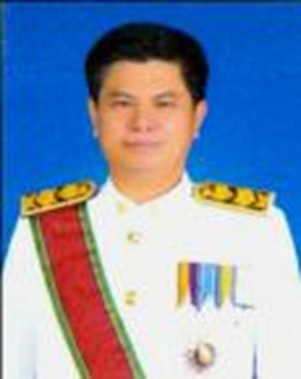
ยินดีต้อนรับ
นพ.พิทักษ์พล บุณยมาลิก
ผู้ตรวจราชการกระทรวงสาธารณสุข
นพ.วันชัย เหล่าเสถียรกิจ
สาธารณสุขนิเทศก์
พร้อม คณะตรวจราชการและนิเทศงาน
การตรวจราชการและนิเทศงาน กระทรวงสาธารณสุข
รอบที่ 1/2562 จังหวัดชุมพร
วันที่ 27-28 ก.พ. และ 1 มี.ค. 2562
สำนักงานสาธารณสุขจังหวัดชุมพร

